Slide 1


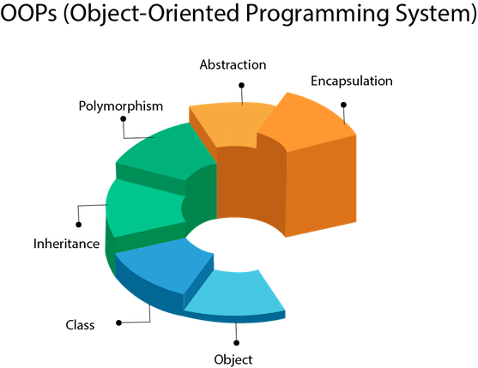

C#’da Iterator(Tekrarlayıcı) Kullanımı
Nesneye Dayalı Programlama Dersi
http://youtube.com/bmdersleri
Hazırlayan ve Sunan: Eren Taymaz 1911404056
Tarih : 06/06/2021
Sürüm : v1
Ders Yürütücüsü : Doç. Dr. İsmail KIRBAŞ

Slide 2

İçindekiler
Iterator Kavramı Nedir ?
Iterator Ne İşe Yarar ?
Iteration Örnekleri
Iterator Tasarım Deseni Yapıları
Iterator Uygulaması
Yield Keyword’ü Nedir ?
Yield Keyword’ü ile Iterator Uygulaması
Sonuç
Kaynaklar
http://youtube.com/bmdersleri

Slide 3
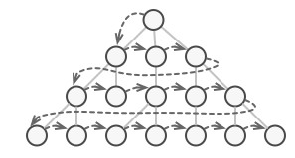
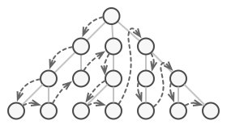
Iterator kavramı nedir?
Iterator Türkçe’de anlam olarak iterasyon kelimesine karşılık gelmektedir. İterasyonu da kelime anlamı olarak ele alırsak “tekrarlayıcı” , “yineleyici” olarak tarif edebiliriz.
İterasyon dediğimiz yapı bir çözüme giden her adımı tarif etmektedir.
Mantıksal açıdan her tahminin altında iterasyon mantığı devrededir. Örneğin, “1, 3, 5” dedikten sonra “7” diyorsak bu bir iterasyondur.
Aynı koleksiyonda birkaç farklı şekilde geçiş yapılabilir.

Slide 4
Iterator Ne İşe Yarar ?
Iterator bir koleksiyonun türüne bakmaksızın elemanları üzerinde gezinmemizi sağlar.
C#’da iterator dendiğinde aklamıza ilk olarak foreach döngüsü gelmektedir. Foreach döngüleri ile bir koleksiyon veya array içerisindeki elemanlara erişebiliyoruz ve istediğimiz işlemleri gerçekleştirebiliyoruz. Foreach döngüsünün arka planına baktığımızda da aslında bir iterator yapısının kullanıldığını görürüz. Çünkü iteratorlar foreach döngüleri tarafından kullanılırlar. İşlem yaptıkları koleksiyonlar veya arrayler içerisindeki elemanları foreach döngüsüne iletirler.
Foreach döngüsü, yapısı gereği IEnumerable, IEnumerator, IEnumarable<T>, IEnumerator<T> arayüzlerinden türemiş elemanlar üzerinde çalışır. Haliyle iterasyon yaratmak için bu interfaceleri dönüş tipi olarak kullanmamız gerekir.
Iterator’lar bir metot olarak geliştirilebileceği gibi aynı zamanda bir propety’nin get erişimcisi olarak ya da bir operator olarak da geliştirilebilmektedir.

Slide 5
Günlük Hayattan Iteration Örnekleri
Yemek yemek bir iterator deseni örneğidir. Kaşığı her seferinde tabağa götürmemiz bir iterasyon. Oradan alınan bir kaşık yemek iteration sonucunda alınan değer, onu yememiz iteration’ın amacı, yemek tabağı iterate edilebilen bir şey, tabaktaki yemek seviyesi ise nerede kaldığınız gösteren bir counterdir.
Yürümek bir iterasyondur. Adım atarak ve nerede kaldığımızı bilerek yolumuza devam etmek iterasyondur. Iterator’u yapan biz, iterate edilen şey ise kalan yolumuzdur. Gideceğimiz yere geldiğimizde durmak, gelmediysek yürümeye devam etmemiz de olayın check edilmesidir. Matematisel ifade ile gidilmek istenilen yol miktarı iterate etmemizin sonucunda varılmak istenilen değer, yolun bitmesi de iteration işleminin bitmesinin şartıdır.

Slide 6
Iterator Tasarım Deseni Yapıları
Iterator: Veri kümesi içerisinde dolaşmak, nesneleri elde edebilmek için gerekli operasyonların tanımlandığı arayüzdür.
ConcreteIterator: Iterator arayüzünü uygulayan ve içerisinde iterasyon metot ve özelliklerini barındıran, enumerator görevini üstlenen sınıftır.
Aggregate: Veri kümesi içerisinde dolaşabilmek için bir IIterator arayüzü tipinden Iterator yaratılmasını zorunlu tutan arayüzdür.
ConcreteAggregate: Veri kümesini barındıran nesnedir. Aggregate arayüzünü uygulayarak Iterator nesnesini oluşturur.
Client: Deseni kullanarak, belirtilen şartlara göre veri kümesi içerisindeki elemanlara erişen nesnemizdir.

Slide 7
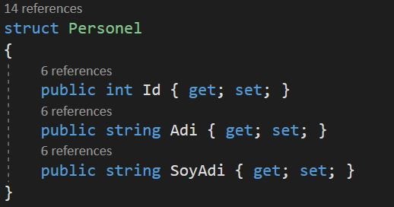
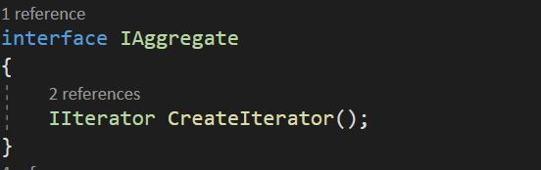
Iterator Uygulaması
İlk olarak veri kümesinde kullanacağımız entity yapısını oluşturma ile başlayalım.
Bunun için de ‘Personel’ adında bir yapı oluşturdum.
Yapımızı oluşturduktan sonra Aggregate arayüzümüzü oluşturalım.
Yanda oluşturduğumuz IAggregate arayüzüne bakacak olursak içerisinde geriye IIterator dönen bir CreateIterator metodu bulunmaktadır

Slide 8
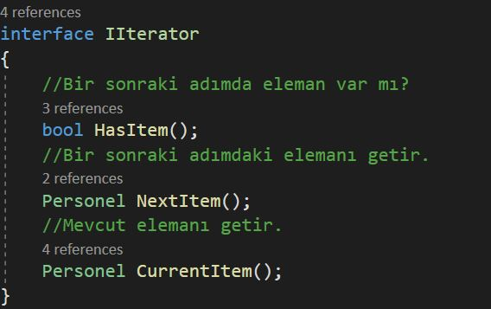
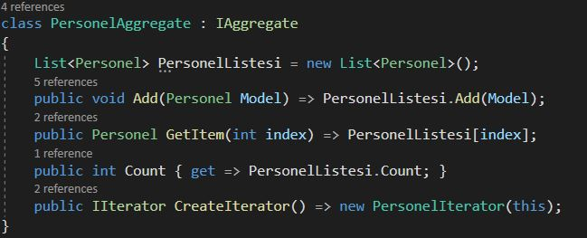
Iterator Uygulaması (devam)
Sıra Iterator arayüzümüzü oluşturmaya geldi
Oluşturduğumuz Iterator arayüzünde kullanacağımız metot ve özellikleri de yerleştirdik.
Arayüzlerimizi oluşturduktan sonra sırada bu arayüzlerden türeyen Concrete(Somut) sınıflar var. Bunun için de ConcreteAggregate sınıfımızı oluşturalım.

Slide 9
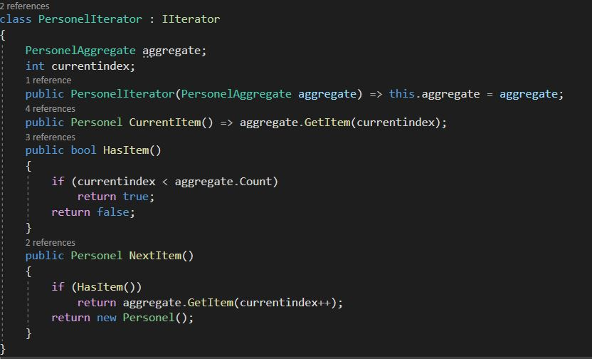
Iterator Uygulaması (devam)
Şimdi ise sırada ConcreteIterator yapımızı oluşturma var.
Oluşturduğumuz ConcreteIterator sınıfı da ‘PersonelIterator’ sınıfına dahildir.
Personel Iterator sınıfı ile iterasyonumuzun sınırlarını belirledik. Periyodun tanımlamasını 1’er 1’er yaptık

Slide 10
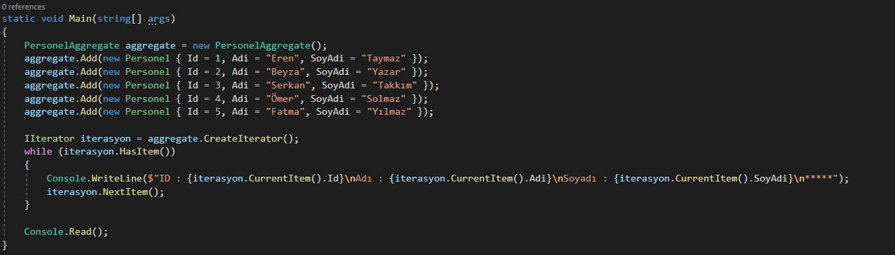
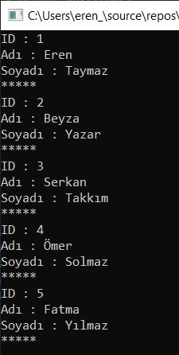
Iterator Uygulaması (devam)
ÇIKTI
Iterator tasarım deseni ile belirli bir periyotta döngüsel bir işlem gerçekleştirmiş olduk

Slide 11
Yield Anahtar Sözcüğü Nedir ?
Iterator’lar, diziler ya da koleksiyonlar üzerinde’yield’ anahtar sözcüğü arayıcılığıyla çözüme gidecek olan adımları oluşturur.
Yield anahtar sözcüğü, foreach bloğuna alt program muamelesi yapan bir keyworddür.
C# 2.0 ile birlikte gelmiş olup iterasyon işlemlerini daha kısa ifadelerle oluşturmamızı sağlar.
Yield keyword’ünün iki farklı kullanım şekli vardır:
◉Yield return <value>
◉Yield break
Yield return ifadesi ile iterator’a çağrı yapılan foreach döngüsüne bir eleman döndürülür.
Yield break ifadesi ile aktif olarak bulunan iterator içerisindeki iterasyonun son erdiği bilgisi iterator’u çağıran foreach döngüsüne iletilir.

Slide 12
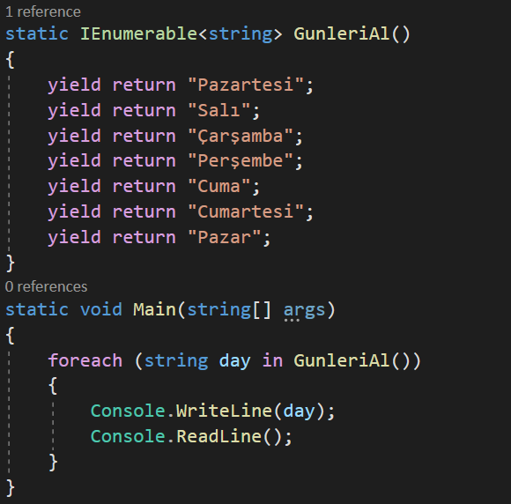
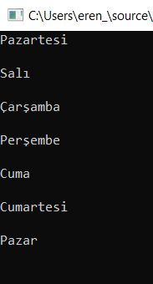
Yield Kewyord’ü İle Iterator Uygulaması
Yield keyword’ü ile haftanın günlerini döndüren bir iterator metodu geliştirdik.
Daha sonra iterator metodumuzu kullanacak olan foreach döngüsünü main fonksiyonumuz içerisinde çağırdık.
ÇIKTI

Slide 13
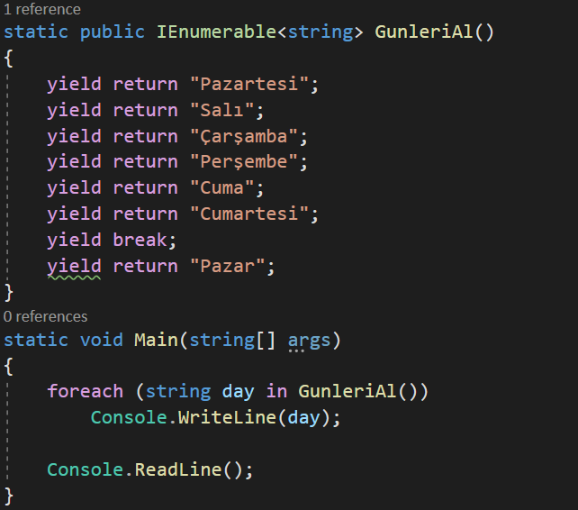
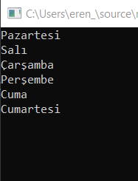
Yield Kewyord’ü İle Iterator Uygulaması
Bir önceki sayfada ‘Yield return’ kullanımı örneği vermiştim. Şu an aynı örneği ‘Yield break’ kullanımına uyarladım. Bu ifade iterator içerisindeki yinelememizin sona erdiğini foreach döngüsüne bildirir.
‘Yield break’ ifadesinden dolayı ilgili foreach döngüsü iterasyonun sona erdiğini bilerek ‘Pazar’ değerini yazdırmayacaktır.
Son olarak, Yield Keyword’ü kullanan bir iterator metot foreach için evaluate edilmediği sürece yield komutu ilgili metodu çalıştırmaz.
ÇIKTI

Slide 14
Sonuç
C#’da Iterator yapısı Foreach döngüleri ile bir koleksiyon veya dizi içerisindeki elemanlara erişerek istediğimiz işlemleri gerçekleştirmemizi sağlar.
Foreach döngüsü verilen koleksiyon veya dizi içerisindeki elemanları iterator sayesinde tek tek elde eder.
Iteraror’lar bir metot olarak geliştirelebileceği gibi aynı zamanda bir property’nin get erişimcisi olarak ya da bir operator olarak da geliştirilebilmektedir.
Iterator Tasarım deseni ile periyodik ya da aşamalı işlemleri rahat bir şekilde veri kümesini uygulamadan soyutlayarak kullanılabilir.
Iterator yapıları işlemleri gerçekleştirmek üzere kurgulu olduğu için üzerinde gezdiği koleksiyonun ne olduğunu bilmez.

Slide 15
Kaynaklar
https://www.geeksforgeeks.org/iterators-in-c-sharp/
https://docs.microsoft.com/tr-tr/dotnet/csharp/programming-guide/concepts/iterators
https://www.gencayyildiz.com/blog/cta-iterator-kavrami-ve-yield-anahtar-sozcugu/#:~:text=Peki%20C%23%27ta%20İterasyon%20Ne,dendiğinde%20akla%20foreach%20döngüsü%20gelmektedir.
https://www.ilkayilknur.com/c-iteratorsyield-keywordu-ve-arka-planda-neler-oluyor
https://sanalkurs.net/c-ta-iterator-design-pattern-10706.html
https://www.turkayurkmez.com/iterator-design-pattern/
http://safakunel.blogspot.com/2013/11/c-iterator-pattern-kullanimi-oop.html
https://www.ncbi.nlm.nih.gov/pmc/articles/PMC5573739/
https://csharpindepth.com/articles/StreamingAndIterators
https://refactoring.guru/design-patterns/iterator
http://youtube.com/bmdersleri

Slide 16
İlginiz için teşekkürler…
Nesneye Dayalı Programlama Dersi
http://youtube.com/bmdersleri
Hazırlayan ve Sunan : Eren Taymaz 1911404056 E-posta : erentaymaz01@gmail.com
Tarih : 06/06/2021
Sürüm : v1
Ders Yürütücüsü : Doç. Dr. İsmail KIRBAŞ

